Slide 1
Нужны ли нам рыцари сегодня

Slide 2
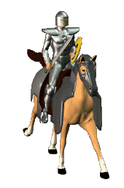
ВОПРОС
Какие правила из рыцарского кодекса чести вы бы добавили в правила нахимовцев

Slide 3
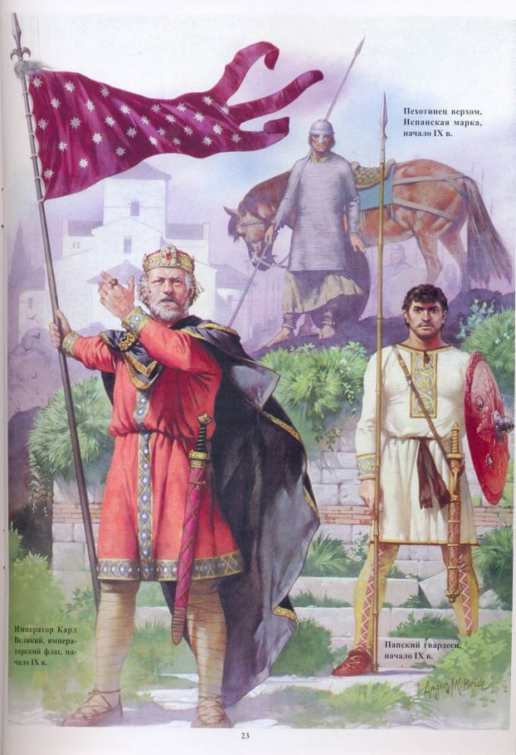
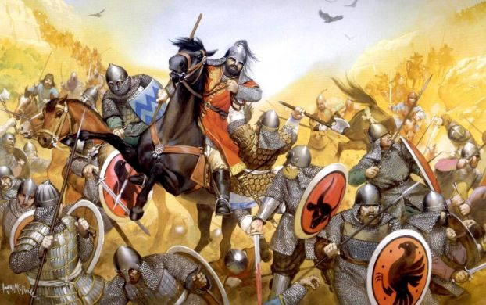
КАРЛ И ЕГО ВОИНЫ
БИТВА ПРИ ПУАТЬЕ
Какой идеей объединены иллюстрации

Slide 4
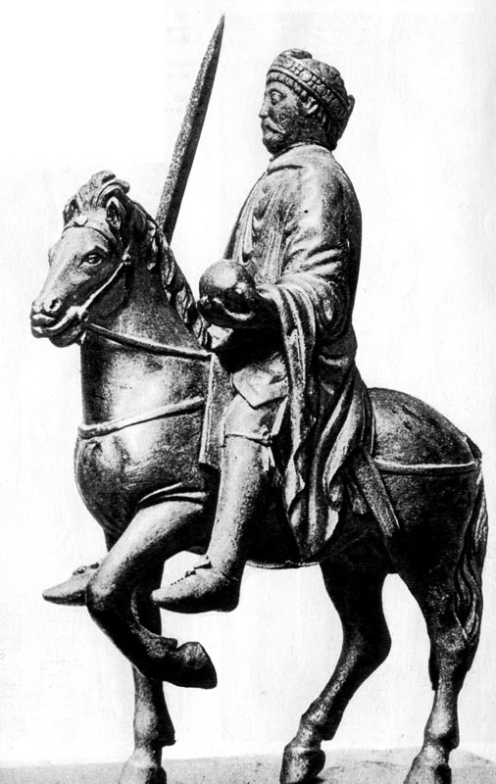
Рыцарство как военное и землевладельческое сословие возникло у франков в связи с переходом в 8 веке от народного пешего войска к конному войску вассалов

Slide 5
Что обозначают данные слова?
Ritter - немецкий язык
Chevalier- французский язык
Knight- английский язык
Miles – латинский язык
Всадник, конный воин

Slide 6
О чем идет речь в данном высказывании?
“Обещаю и клянусь в присутствии Господа моего и государя моего положением рук моих на Святое Евангелие тщательно блюсти законы и наше славное рыцарство”

Slide 7
ЗАДАНИЕ
Как воспитать
достойного рыцаря

Slide 8
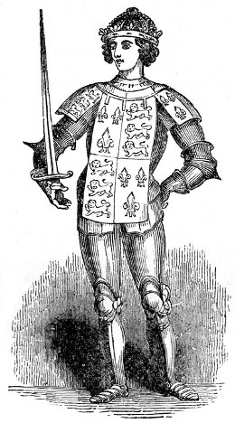
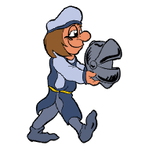
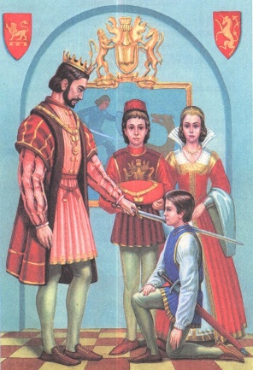
ПОСВЯЩЕНИЕМ
Завтра скажут о нем «доблестный рыцарь», здесь в часовне он проведет последние минуты перед …..
ПАЖ
С 7 лет отправляли в замок к сеньору, где он проходил начальное обучение
ОРУЖЕНОСЕЦ
Чистил доспехи, помогал одевать рыцаря, сопровождал на турниры и сражения

Slide 9
О ком идет речь в данном высказывании?
«Все “снабжение” лежало на верном слуге – он подавал оружие, подводил свежего коня, параллельно отражая удары противника и проявляя всю свою ловкость. Оказывая помощь рыцарю, юноша и сам учился военному делу, одновременно проверяя себя на устойчивость к трудностям и опасностям военной жизни»
Ж.Ж.Руа "История рыцарства"

Slide 10
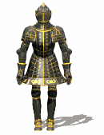
ЗАДАНИЕ
Как правильно одеть в доспехи рыцаря

Slide 11
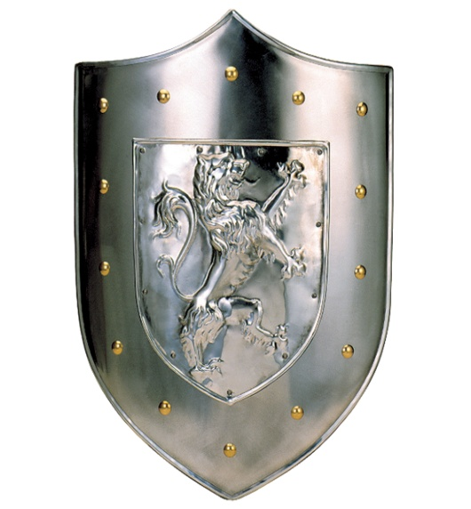
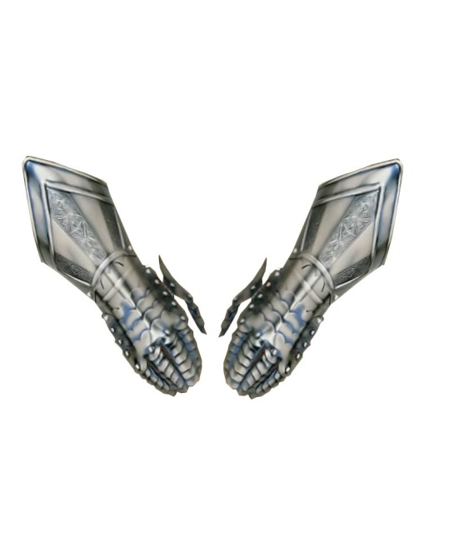
1
2
3
4
7
8

Slide 12
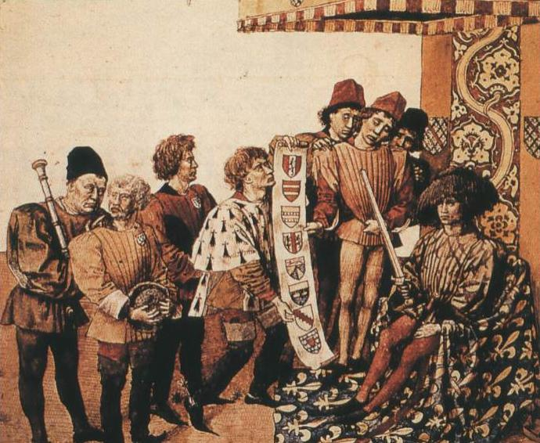
« У каждых ворот стояли два герольда, шесть трубачей и шесть вестников и, кроме того, сильный отряд солдат. Герольды обязаны были проверять звание рыцарей, желавших принять участие в турнире, и поддерживать порядок на арене»
Вальтер Скотт
«Баллада о доблестном
рыцаре Айвенго»

Slide 13
ЗАДАНИЕ
Как правильно составить рыцарский герб

Slide 14
Герб- эмблема, наследственный отличительный знак
Основные элементы:
формы щита
обозначение цветов
геральдические фигуры
девиз

Slide 15
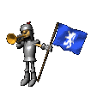
Задание
Какие рыцарские поступки соответствуют кодексу рыцарской чести какие нет. Приведите примеры из предложенного вам списка.

Slide 16
«Мы говорим о рыцарстве, когда хотим выразить духовный идеал служения. Основные рыцарские добродетели - это соблюдение определенного кодекса поведения и преданное служение своему господину.. Люди, устремленные к такому совершенному образу, объединялись в братства, рыцарские ордена. Существуют они и в наши дни, когда рыцарство, казалось бы, ушло в прошлое…»

Slide 17
МИЛОСЕРДИЕ — Будь щедр душой и мягок сердцем, как подобает благородному человеку и победителю
Рыцарь должен быть милосердым и кротким к слабому, и не отказывать тем кто просит о помощи.
ВЕРНОСТЬ — Будь предан своему слову; будь предан своему делу; будь предан своему другу; будь предан своей любви
Рыцарь должен беспощадно карать любое оскорбление чести своего Сюзерена, чести Дамы , и собственной чести
Рыцарь не смеет причинить вред человеку вооруженному неравным оружием, иначе как на поле боя
СПРАВЕДЛИВОСТЬ — Не обижай никого, нанеся оскорбление или не воздав по справедливости, как велит долг
БЛАГОРОДСТВО — Не стыдись ошибок – стыдись отсутствия раскаяния; не стыдись незнания – стыдись нежелания знать; не стыдись доброты – стыдись равнодушия
Незнание Кодекса Рыцарской чести не является смягчающим вину обстоятельством для людей вероломных, отступивших от его правил

Slide 18
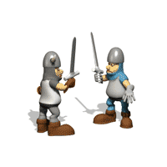
« И ДОБРОДЕТЕЛЬ СТАТЬ ПОРОКОМ МОЖЕТ КОГДА ЕЕ НЕПРАВИЛЬНО ПРИЛОЖАТ»
Уильям Шекспир

Slide 19
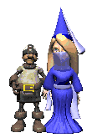
Задание
Сумейте завоевать расположение прекрасной Дамы , ответив на все ее вопросы

Slide 20
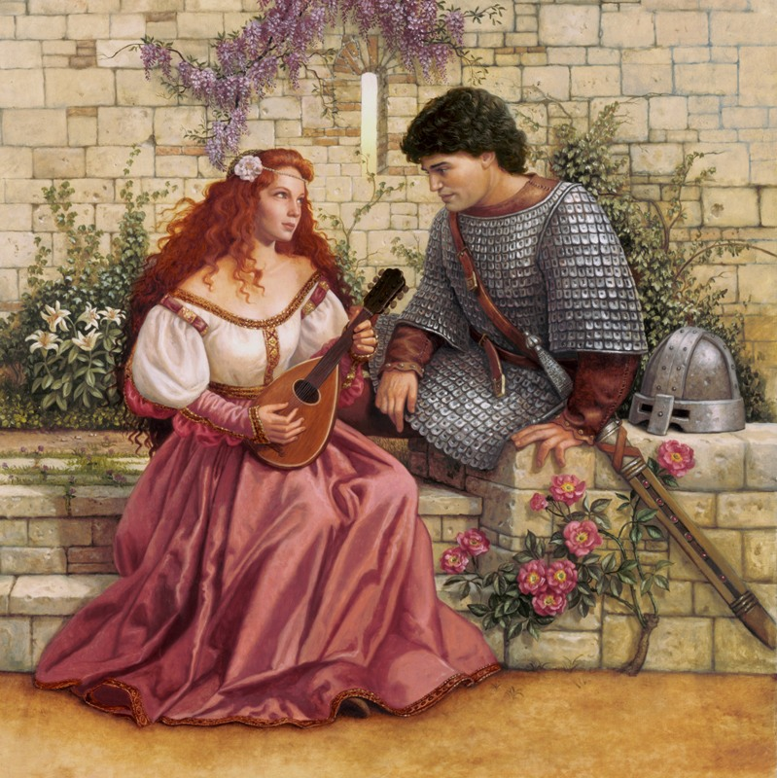

Slide 21
верность
уважение
порядочность
доблесть
благородство
Развивай эти качества в себе

